Slide 1
Histoire des cultures politiques et économiques en France à l’époque contemporaine
TD 27 mars 2026

Slide 2

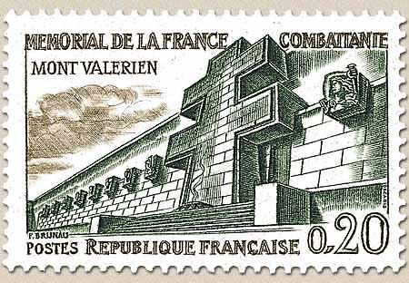

Slide 3
La mémoire des Années noires et de la Résistance
Période chargée de fortes connotations politiques, rôle central de la mémoire
Période de Vichy comme parenthèse pour retrouver l’unité nationale
France résistante mise en avant même si minoritaire
Mythe de la France résistante qui sert à oublier les déchirements des Années noires

Slide 4
La mémoire des Années noires et de la Résistance
2 Frances qui ont choisi leur camp – résistants et collaborateurs – mais aussi un grand nombre qui a choisi d’éviter l’engagement.
Positions intermédiaires, tout refus n’est pas une résistance, toute obéissance n’est pas une collaboration.
Résistance implique organisation et finalité politique
Différence entre complicité et maquis
«Dissension» (Kershaw)
«Accommodement» (Burrin)

Slide 5
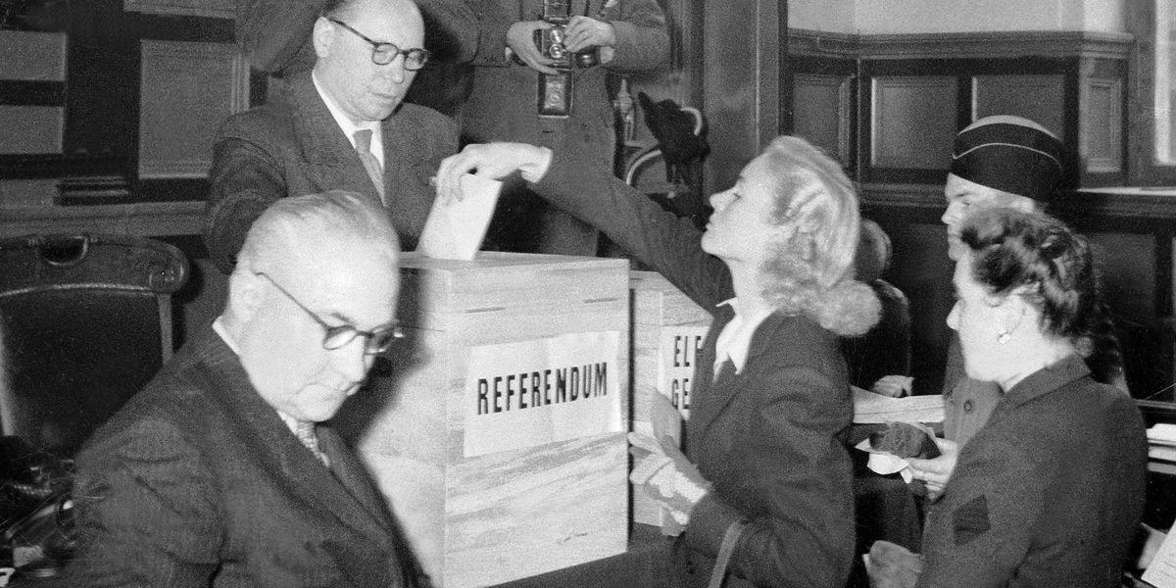
Elections et référendums de la IVème République
Municipales 29 avril 1945
Constituantes octobre 1945; référendum mai 1946.
Constituantes juin 1946; référendum octobre 1946
Législatives novembre 1946: tripartisme PCF-MRP-SFIO
Législatives juin 1951: Troisième force (coalition gouvernementale, dépassement du tripartisme, MRP-SFIO-radicaux-UDSR)
Législatives janvier 56: Front républicain (SFIO, USDR et radicaux), modérés et MRP; PCF; 52 « poujadistes ».

Slide 6
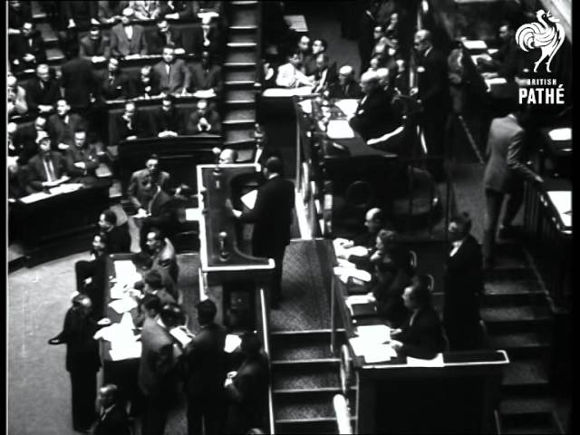
Familles et personnalités politiques de la IVème République
2 Présidents de la République (Auriol 47-54; Coty 54-58)
PCF (Thorez)
UDSR, SFIO (Blum, Mollet), radicaux (PMF)
MRP (Bidault, Queuille, Schuman)
RPF (De Gaulle)
Les premiers technocrates (Monnet)
Les premiers populistes (Poujade)

Slide 7
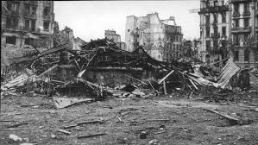
La gestation de la nouvelle République
1945, France « victorieuse » mais divisée et en ruine.
De Gaulle chef du Gouvernement provisoire – il se retire le 20 janvier 1946.
Constitution de la IVème adoptée par référendum le 13 octobre 1946.
Reconstruction prioritaire.

Slide 8


Les réformes de la Libération
Nationalisations (ex. Renault 16 janvier 1945)
Fondation de la Sécurité sociale (ordonnance 4 octobre 1945).
Reprise démographique encouragée.
Reconstitution des partis politiques.
Nouvelle constitution mais majorités qui manquent de cohésion, instabilité ministérielle.
Jean Monnet commissaire général au plan, 1946 – 1952

Slide 9


L’économie française à la sortie de la guerre
Inflation entre 1944 et 1949.
Persistance de pénurie et du marché noir, grèves.
Conférence de Bretton Woods, juillet 1944.
Plan Monnet, problème du financement.
Accord Blum-Byrnes 1945.
Plan Marshall 1948.

Slide 10
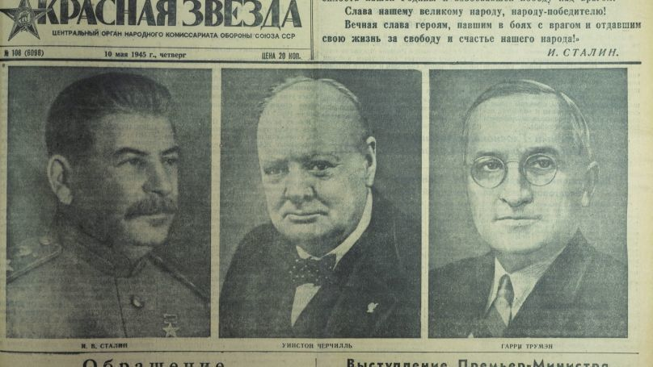
La France dans la guerre froide
France solidement ancrée dans le camp occidental.
Mai 1947, ministres communistes renvoyés du gouvernement.
Guy Mollet : « les communistes ne sont pas à notre gauche, ils sont à l’est »
1946-47, débuts de guerre froide
« Rideau de fer » (Churchill 1946)

Slide 11
Guerre froide
Echec de la conférence de Moscou sur les problèmes allemands 1947 .
Coup de Prague 1948.
Traité de Bruxelles en mars 1948 - Union occidentale.
Blocus de Berlin, juin 1948.
4 avril 1949, Traité Atlantique Nord à Washington.
1949, RFA et RDA.
1949, fin des guerres civiles en Chine et en Grèce.
1950 - 1953, guerre de Corée.
1951, Grèce et Turquie se rallient à l’OTAN.

Slide 12
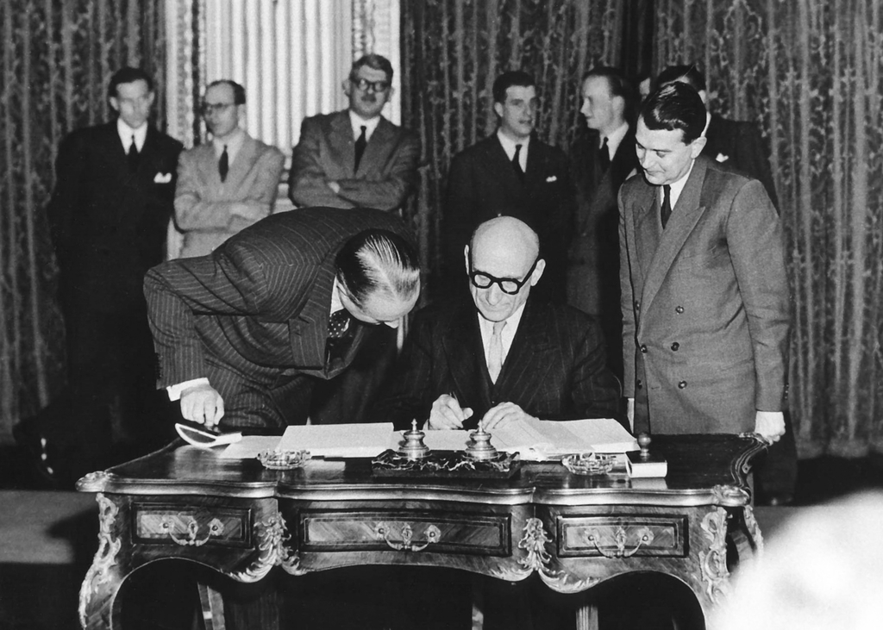
Entre guerre froide et intégration européenne
Déclaration Schuman, 9 mai 1950
Traité de Paris 18 avril 1951: Communauté européenne du charbon et de l’acier (CECA).
OCDE (1948) en lien avec le plan Marshall.
Plan Pleven 1950 – CED 1952.
Allemagne de l’Ouest retrouve sa souveraineté en 1955 (Sarre et OTAN)

